Slide 1
Założenia Rozporządzenia Parlamentu europejskiego i rady w sprawie zharmonizowanych wyrobów budowlanych uchylającego rozporządzenie nr 305/2011

Slide 2
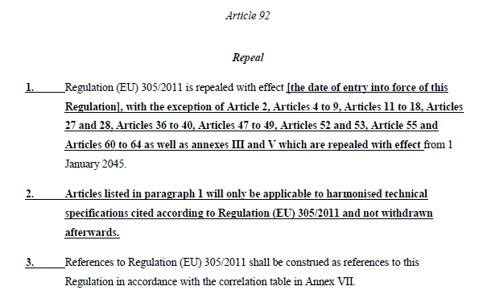
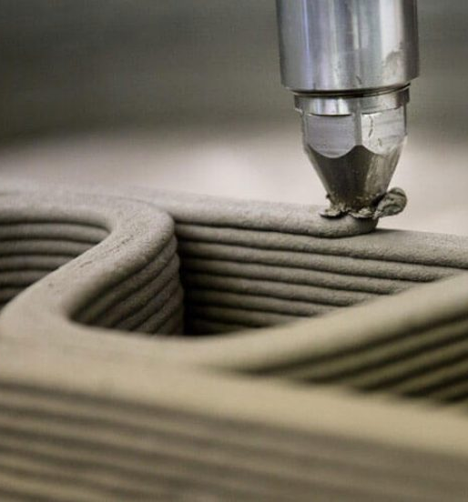
Wejście w życie rozporządzenia
Planowane wejście w życie 2025 r.,
Zmiana podejścia w zakresie współistnienia regulacji,
Pozostawienie 2045 r. jako ostatecznego terminu.
Notes:
Definicje, Deklaracja właściwości użytkowych, znakowanie CE, Obowiązki podmiotów, Normy, Notyfikacje

Slide 3
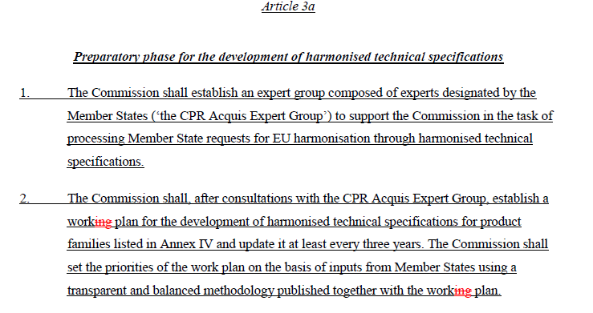
Kwestia normalizacji
Formalne utworzenie grup ekspertów,
Zastąpienie mandatów zleceniami normalizacyjnymi,
Nowe normy zharmonizowane.

Slide 4
Steering Group – ustalenia ogólne
Environmental sustainability of construction products
Structural metallic products
Precast concrete products
Prestressing/Reinforcing steel
Doors, windows, shutters, gates and related building hardware
Trwający proces CPR Acquis

Slide 5
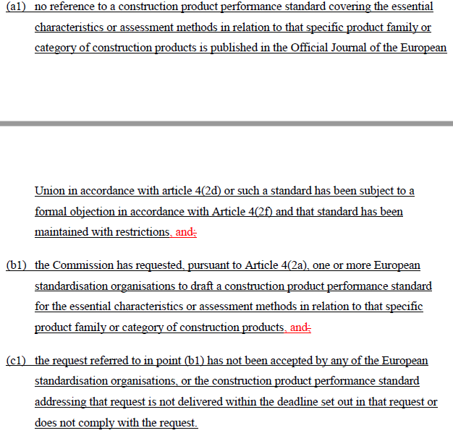
Akty wykonawcze
Uprawnienie dla KE,
Warunki konieczne do realizacji.

Slide 6
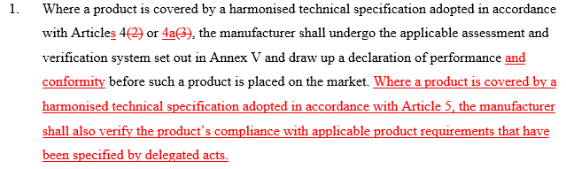
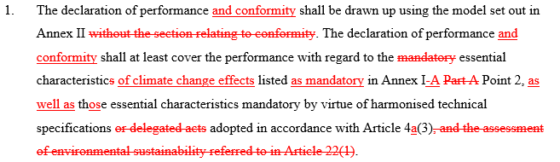
Declaration of performance and conformity
Wspólna deklaracja odnosząca się do właściwości użytkowych oraz wymagań dotyczących wyrobów.

Slide 7
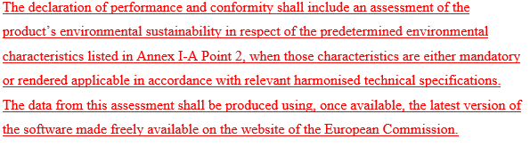
Minimalne aspekty środowiskowe wyrobu
Climate change effects – obowiązkowe,
Pozostałe aspekty o ile zostały uwzględnione w normach.

Slide 8
Kontakt w sprawie zmian CPR
Mail: rewizjaCPR@mrit.gov.pl

Slide 9
Dziękujemy!
Łukasz Rymarz
Departament Architektury, Budownictwa i Geodezji
Ministerstwo Rozwoju i Technologii

